Slide 1
LCA Express CONF D’ETE
Etudes épidémiologiques
J Haesebaert
25/06/2024

Slide 2
Le glossaire de LCA LE & LS
julie.haesebaert@chu-lyon.fr

Slide 3
Dernier tour LCA épidémio
Cohortes
Cas-témoins
Cas témoins nichées
Principaux biais

Slide 4
Section de l'article | Quelles informations rechercher ?
Introduction/ Justification | Etudes existantes Question de recherche - Objectif
Matériel et Méthodes | Type (design/méthode) de l’étude Population source (critères inclusion) Exposition au facteur de risque étudié Critère de jugement Autres variables (facteurs de confusion potentiels) Méthodes statistiques : taille d’échantillon, types d’analyses
Résultats | Caractéristiques de la population incluse/analysée (sélection / validité externe) Force de l’association entre FDR et CJ : OR, RR, HR, β Significativité statistique (p-value et IC 95%) Facteurs de confusion pris en compte (analyse multivariée) Critères de Hill (relation dose-effet)
Discussion | Eléments extérieurs référencés Cohérence externe Critères de Hill
Notes:
Où trouver les informations dans l’article

Slide 5
Méthodologie
Toujours bien comprendre la méthode de l’étude chronologie recueil des données / critères de jugement
Recrutement des participants
Collecte des données
Interrogation de la base / analyses

Slide 6
Cas témoins
A total of 646 participants were recruited,
including 323 pathologically verified cancer cases and 323
controls selected from family members of other inpatients in
the same hospital who did not have pancreatic cancer.
The recruitment period was between November 2011 and February 2013.
Notes:
All study subjects were asked to fill out a self-administered
questionnaire, which was designed by experts. The
questionnaire included questions assessing cigarette smoking,
alcohol drinking, tea drinking, exposure to carcinogens,
environmental factors, dietary habits, family history of
pancreatic disease (pancreatitis, pancreatic cyst, cholecystitis,
gallstone, peptic ulcer, or cancer), and psychological factors
(personal characteristics and depression).

Slide 7
Cas témoins
Données exposition toujours rétrospectives
Période de recrutement peut être prospectives plus ou moins longue

Slide 8
Cohorte
The follow-up dates of the study were May 10, 2009, to November 30, 2016. We used data from volunteers who were enrolled before December 2016.
Two months after enrollment, volunteers were asked to provide information on their consumption frequency of 16 labeled organic products
Cancer incidence was collected in follow up questionnaires

Slide 9
Cohorte prospective

Slide 11
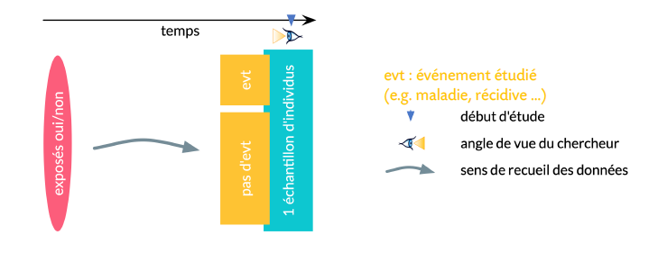
Cohorte historique
Notes:
Recrutement des participants dans le passé
Recueil des données déjà réalisé de manière prospective
Etude sur base de données, registres, dossiers médicaux
Reconstitution du suivi

Slide 12
Question ?
Quelle différence entre cohorte simple et cohorte exposé/non exposé ?
cohorte simple
cohorte exposé/non exposé

Slide 13
Cohorte exposé/non exposé ?
Recrutement des participants basé sur leur exposition au facteur étudié
Expositions rares
Expositions professionnelles souvent
Autres caractéristiques identiques aux cohortes simples
Statut malade ou non malade inconnu
Suivi prospectif longitudinal

Slide 14
Cohorte exposé/non exposé
Rester attentif au suivi des exposés ++
Notes:
On parle aussi de cohorte avec groupe de comparaison externe

Slide 15
A total of 131 pregnant women with ITP were matched to 131 nonpregnant women with ITP by history of splenectomy, ITP status (no response, response, complete response), and duration.
The primary outcome was the first occurrence of ITP worsening defined by a composite end point including bleeding events and/or severe thrombocytopenia

Slide 17
Types d’études de cohorte
Type/design de cohorte :
prospective versus historique/rétrospective
recrutement 1 seul gp initial versus 1 gp exp et 1 gp non-exp
Selon l’Objectif de cohorte (question de recherche) :
descriptive (mesurer Incidence)
analytique (mesurer association FDR-CJ : RR exp /non-exp)
pronostique (prédire un risque)

Slide 18
Cohorte prospective ou historique ?
Biais lié aux perdus de vue
Cohorte prospective
Cohorte historique

Slide 19
Prospectif ou historique ?
Biais lié aux perdus de vue
Cohorte prospective
Cohorte historique
En cours de suivi
Risque élevé si suivi long
Souvent exclus avant la constitution de la cohorte
=> A rechercher

Slide 20
Biais lié aux perdus de vue
Cohortes ++
A vérifier pour les cohortes ++
Proportion et caractéristiques des perdus de vue
si perdus de vue :
1. réduction puissance
2. possible biais sélection au cours du suivi
Prise en compte de % attendu de perdus de vue dans le calcul de la taille d’échantillon
Qualité du suivi/recueil et sa similitude entre les groupes pour éviter de perdre de vue certains profils

Slide 21
Cohorte prospective ou historique ?
Qualité des données
Cohorte prospective
Cohorte historique

Slide 22
Cohorte prospective ou historique ?
Qualité des données
Cohorte prospective
Cohorte historique
Recueil dédié
Prospectif
Maîtrise de la mesure et des variables attendues mais processus lourd / DM possibles
Données collectées à d’autres fins
Pas de maitrise du processus de collecte mais selon la source possible exhaustivité
Variabilité possible
Données disponibles uniquement mais selon la base possibilité d’exhaustivité (ex prescriptions ou remboursemsents

Slide 23
Sujet blanc ECNi 2018-2019
Cohorte historique
Notes:
Fusion de données de prescription en hébergement personnes âgées + medicare

Slide 24
Sujet blanc ECNi 2018-2019
Questions reçues
Etude historique mais données collectées prospectivement
Effet sur le biais de mesure
Codes diag CIM : codes identiques mais codage peut varier selon les praticiens -> non différentiel
Diag enregistrés uniquement en cas d’hospitalisation (BDD hospitalières) -> on a que les cas les plus graves
Traitements prescrits > traitements consommés (non observance)
Données individuelles non enregistrées dans la base = Facteurs de confusion

Slide 25
Cohorte prospective ou historique ?
Puissance
Cohorte prospective
Cohorte historique

Slide 26
Cohorte prospective ou historique ?
Puissance
Cohorte prospective
Cohorte historique
Dépendant des effectifs : souvent bases de données ont des effectifs importants
Attention si on étudie une exposition et un évènement rare on peut quand même avoir un manque de puissance
Regarder la largeur des intervalles de confiance

Slide 27
Cohorte prospective / cohorte historique
Cohorte historique par rapport à prospective
Beaucoup plus rapide++++ Données disponibles
Indiquée quand le délai d’apparition de la maladie est long
Ou lorsqu’il faut rapidement des éléments de réponse à une question
Effectifs importants (selon la BDD utilisée)
Mais
Recueil limité aux données disponibles et dans un autre but
Moins bonne qualité des données (pas prévu a priori)
Sur dossiers : Risque de perdus de vue (pas dans BDD)
Sur BDD : effectifs importants : significativité stat // clinique -> force association à discuter

Slide 28
Spécificités des études sur bases de données
Principales méthodologies
Cohorte historique
Cas-témoins nichée dans la cohorte
A vérifier
Sélection : critères de définition des groupes, survie sélective / temps immortel
Mesure
Critères diagnostics
Exposition médicamenteuse
Facteurs de confusion
Biais d’indication pour la comparaison de ttts

Slide 29
Exemples
Lien entre asthme et K du poumon
Cohorte prospective simple
Inclusion groupe de personnes
Classification selon Exp = Asthme / Non-exp = pas d’asthme
Suivi prospectif développement cancer oui/non
Cohorte prospective de type exposés / non exposés
Exp = Asthme chez médecin généraliste
Non-exp = pas d’asthme en population générale
Suivi prospectif développement cancer oui/non
Cohorte historique sur BDD ex SNDS
TTT asthme / pas de TTT asthme
Suivi retracé jusque diag de K du poumon (hospit pour K ou lien avec un registre)
K/T nichée dans une BDD ex SNDS
Cas = K du poumon – Appariement à témoins
Mesure exposition par ttt asthme

Slide 30
Qu’est ce qu’une « grande base de données » ?
Base de données médico-administratives, Entrepôt de données de santé, Health Data Hub, Big Data
En France : Système National des Données de Santé (SNDS)
= Assurance Maladie / CNAMTS (SNIIRAM) -> ambulatoire (consultations sans diag, traitements, …)
+ PMSI -> séjours hospitaliers (diag)
+ Cepi-DC (Certificats de décès)
+ MDPH (Maisons Départementales des Personnes Handicapées)
+ échantillon représentatif des données de remboursement des organismes d’assurance maladie complémentaire
Le SNDS doit permettre
L’ouverture des données de santé dans le respect de la vie privée du citoyen
L’amélioration de la santé des citoyens et l’analyse de la dépense publique
Mais aussi = registres, grandes cohortes etc
Notes:
Les deux premières catégories de données sont déjà disponibles et constituaient la première version du SNDS. Depuis juin 2018, les causes médicales de décès des années 2013, 2014 et 2015 sont disponibles dans le SNDS. Les bases seront progressivement enrichies des données de décès. Les données en provenance de la CNSA (MDPH) et l’échantillon des organismes complémentaires ne sont pas encore disponibles.

Slide 31
Sujet blanc ECNi 2018-2019
Cohorte historique
Notes:
Fusion de données de prescription en hébergement personnes âgées + medicare

Slide 32
Sujet blanc ECNi 2018-2019
Questions reçues
Etude historique mais données collectées prospectivement
Effet sur le biais de mesure
Codes diag CIM : codes identiques mais codage peut varier selon les praticiens -> non différentiel
Diag enregistrés uniquement en cas d’hospitalisation (BDD hospitalières) -> on a que les cas les plus graves
Traitements prescrits > traitements consommés (non observance)
Données individuelles non enregistrées dans la base = Facteurs de confusion

Slide 33
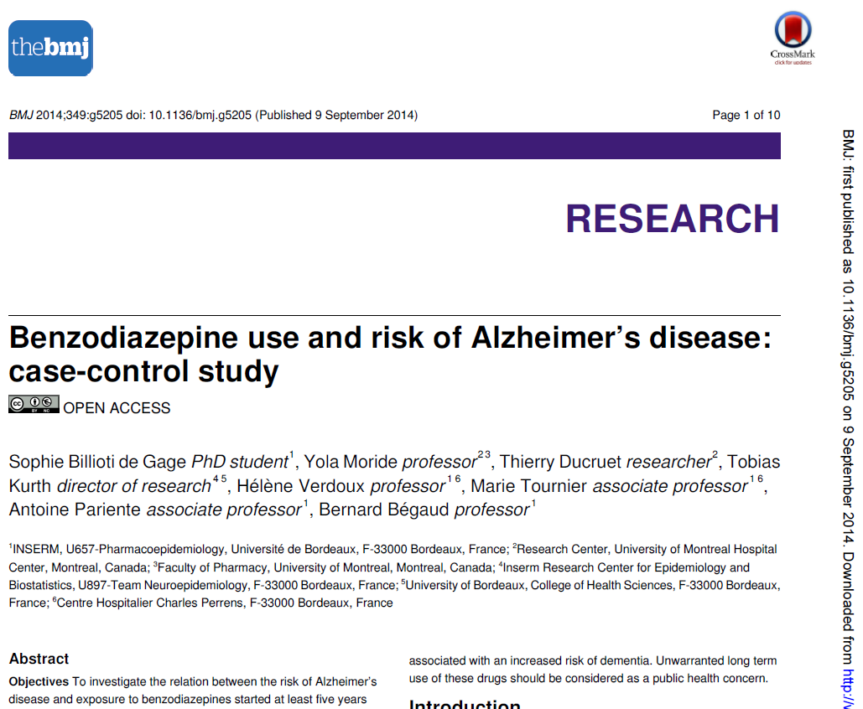
ECNi Blanc 2019-2020
Cas témoins nichée

Slide 34
Méthodologie
Etude cas témoins nichée dans une cohorte
« nested case-control study »
Etape 1/ Individus de la cohorte
Temps de la cohorte : données de soins collectées au cours du temps

Slide 35
Méthodologie
Etude cas témoins nichée dans une cohorte
« nested case-control study »
Etape 1/ Individus de la cohorte
Etape 2/ Identification des Cas (parfois fusion de bases)
Temps de la cohorte

Slide 36
Méthodologie
Etude cas témoins nichée dans une cohorte
« nested case-control study »
date index
= date du 1e diag de la maladie
Etape 1/ Individus de la cohorte
Etape 2/ Cas
Etape 3/ Appariement cas et témoins
Temps de la cohorte
1/ Inclusion des cas
2/ Définition des témoins : critères d’appariement (age, sexe etc.), date index – durée d’exposition, sélection aléatoire
Notes:
Pour un cas présentant l’évènement lors du suivi (date index), on choisit au hasard des patients qui n’ont toujours pas présenté l’évènement au moment de la date index (temps de la cohorte). Cela permet d’avoir un temps de participation dans la cohorte des témoins est au moins égale à celle du cas auxquels ils sont appariés. Les témoins sont toujours à risque à la date index du cas correspondant
Les témoins et les cas peuvent être appariés sur d'autres caractéristiques: âge, sévérité de la maladie…
Selon les études et les évènements considérés :
- Une personne peut être sélectionnée plus d’une fois comme témoin pour des cas qui sont survenus à des moments différents.
- Un patient peut être sélectionné comme témoin puis devenir cas.
- On peut apparier un ou plusieurs témoins par cas (gain de puissance)

Slide 37
ECNi Blanc 2019-2020
Questions reçues
Recueil des données prospectif dans BDDMA
K/T nichée permet échantillon plus réduit que cohorte
Biais de sélection :
cas et témoins dans la même cohorte initiale (popG) + appariement sexe, age, durée suivi
Codage CIM10 (ICD10) de qualité variable entre les praticiens et les centres : validité du diag de MA ??
Biais de mesure :
Pas de données d’observance pour les médicaments : surestimation de la conso
Biais lié aux FC :
Facteurs de confusion potentiels nombreux et pas toujours présents dans les bases
Robustesse des résultats : analyses de sensibilité sur les délais étudiés, test de la séquence temporelle de l’association
Validité externe : Assurance maladie générale 98% pop -> représentatif de la population générale

Slide 38
K/T ou K/T nichée ?
Biais de sélection
K/T
K/T nichée

Slide 39
K/T ou K/T nichée ?
Biais de sélection
K/T
K/T nichée
Risque important
Difficulté du choix des témoins ++
Population issue de la même cohorte initiale
Biais réduit

Slide 40
K/T ou K/T nichée ?
Biais de mémoire
K/T
K/T nichée

Slide 41
K/T ou K/T nichée ?
Biais de mémoire
K/T
K/T nichée
Risque important car collecte rétrospective
Données collectées dans la cohorte de base donc pas de biais de mémoire
Non différentiel

Slide 42
Nested case-control
Etude rétrospective
Par rapport aux études cas-témoins classiques :
Minimise le biais de sélection (même population cas/témoins)
Minimise le biais de mémoire : Mesure prospective de l’exposition – données collectées prospectivement
Contrôle de la chronologie : survenue de l’exposition avant la survenue de la maladie
Par rapport aux cohortes :
Moins long et couteux à analyser que la cohorte
Possibilité de faire varier la définition de l’exposition, la durée d’exposition étudiée avant la date index

Slide 43
Nested case-control
Limites dans BDD
Plus complexe que cas témoins classique (traitement et analyses des données ++)
Conditionné par les données disponibles et leur format de recueil
Choix de l’algorithme d’appariement (date index, période)
Analyses spécifiques = régression logistique conditionnelle (appariement)

Slide 44
Etudes sur bases de données
Effectif souvent très important
Représentatif de la population assurée
Suivi longitudinal
Recueil des données prospectif
Pas de biais de mémoire possible
Données disponibles ++ rapidement
Possibilité d’évènements rares - > mais attention vérifier puissance (évènements rares et exposition rare -> échantillon peut être limité quand même)
Usage secondaire en recherche => contraintes spécifiques à leur finalité (tarification ++)
Manque de données descriptives sociodémo
Pas de données cliniques / résultats d’actes ou analyses
Certaines ne contiennent que les diagnostics en hospitalisation ou ALD -> évènements les plus graves
Uniquement les médicaments remboursés -> pas de données sur l’automédication, ni sur l’observance, pas toujours les prescriptions
Pas de toujours la cause de décès
Effectifs importants -> bcp résultats signif : interprétation ++
++ Bien étudier le contenu de la base utilisée (décrit dans la méthode)
Les données disponibles sont variables selon les pays etc.

Slide 45
Points de vigilance
Finalité va conditionner modalités et qualité des données
 | NIHRD | TCRD
Type de base | Base médico-administrative | Registre du cancer
Finalité | Facturation / remboursement des soins | Surveillance épidémiologique, incidence, planification santé publique
Population couverte | 99% pop TWN | 98,4% pop TWN
Source des données | Consultations ambulatoires Hospitalisations Prescriptions médicamenteuses | Croisement de sources : bases hospitalières (diag, ttts), laboratoires (biopsies), causes de décès
Nature des données contenues | Données sociodémographiques Consommations de soins | Diagnostic de cancer Données anatomopathologiques
Format des données | ICD-9, code traitements | ICD-O-3
Modes de collecte des données | Transmissions informations facturation | Collecte systématique et exhaustive (autant que possible) pour une population sur un territoire donné
Tout ce qui n’est pas remboursé
-> Biais de classement
Population non incluse/couverte
-> Biais de sélection
Périmètre : Soins non inclus (certaines bases que hospitalières ou registre de labo etc.)
-> Biais de classement
Autres facteurs de risque / sévérité
-> Biais de confusion
Vérification de l’exhaustivité
-> Biais de sélection / classement
Standardisation, précision et validité du codage (FP, FN)
-> Biais de classement
Notes:
Il existe des registres populationnels/ hospitaliers / de laboratoires, objectif= incidence des cancers, pronostic
CIRC (IARC) de l’OMS utilise les données de registres
Variabilité du codage entre les praticiens, variabilité au cours du temps, selon les finalités de tarification

Slide 46
BIAIS

Slide 47
Principaux biais à rechercher selon type d’étude
1 = Rechercher les 3 types de biais
Sélection
Mesure ou classement
Effet de confusion
spécificités à avoir pour chaque type d’étude
2 = Est ce différentiel ou non ?
menace de la validité interne si différentiel ++
3 = Quelle ampleur et quel sens attendu ?

Slide 48
Biais de sélection

Slide 49
Principaux biais à rechercher selon type d’étude (liste non exhaustive)
 | COHORTE | CAS TEMOINS
SÉLECTION | Perdus de vue ++ (cohorte prospective) Ou cohorte exp/nonexp | Cas et témoins différents sur d’autres facteurs que le critère de jugement :
Où ? | -> regarder le flow chart -> cohorte historique = exclusion a priori des données manquantes | -> tableau caractéristiques des groupes
Comment le réduire | -> analyses avec imputation des données manquantes, pondération | -> appariement -> sélection dans une même population
Notes:
Attention liste nonexhaustive
Survient lorsqu'un résultat obtenu dans l'échantillon/population d'étude est systématiquement différent de celui qui aurait été obtenu dans la population source.

Slide 50
Exemple biais de sélection cohorte
Biais lors de la constitution de l’échantillon
Cohorte historique sur données de dossiers professionnels :
exposition solvants et cancer
anciens dossiers perdus ou jetés, mais, compte tenu des soupçons concernant les effets du solvant, les dossiers des employés qui avaient travaillé avec les solvants et avaient par la suite eu des problèmes de santé étaient plus susceptibles d'être conservés.
inclusion dans l’étude liée à l’exposition & maladie => peut entrainer sur ou sous estimation selon les situations (différentiel)
Notes:
Pas de biais différentiel pour les cohorte prospectives car on a pas encore l’outcome

Slide 51
Exemple biais de sélection cohorte
Biais lié aux perdus de vue
Cohorte prospective : rétention des sujets liés à l’exposition et à l’outcome
incidence TVP chez des femmes sous contraception orale (CO) vs sans CO
Si perte de vue différentielle : plus de PDV pour les femmes sous CO qui ont une TVP => sous estimation du RR (dépendant du sens)

Slide 52
Biais lié aux perdus de vue
Cohortes ++
A vérifier pour les cohortes ++
Proportion et caractéristiques des perdus de vue
si perdus de vue :
1. réduction puissance
2. possible biais sélection au cours du suivi
Prise en compte de % attendu de perdus de vue dans le calcul de la taille d’échantillon
Qualité du suivi/recueil et sa similitude entre les groupes pour éviter de perdre de vue certains profils

Slide 53
Biais lié aux perdus de vue
Cohortes ++
Questions reçues
Différence entre biais lié aux perdus de vue et biais d’attrition
Réponse :
Biais de sélection
Perdus de vue = études épidémiologiques
Attrition = essai clinique : données manquantes sur le critère de jugement – biais si différent entre les 2 groupes -> ITT + remplacement des DM

Slide 54
Biais de survie sélective
Inclusion favorise les sujets qui ont passé certains obstacles ou ‘survécu’ à certains évènements -> en meilleure santé
Ex des cas prévalents dans les études cas témoins
Notes:
biais de survie sélective = si on a à l’inclusion des sujets traités depuis longtemps il y aurait une probabilité importante qu’ils soient résistants, les plus susceptibles ou sensibles décèdent ou sont transplantés rapidement

Slide 55
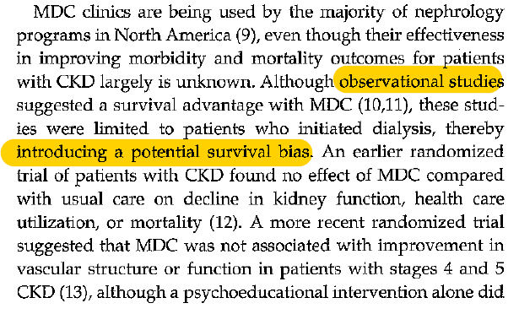
Biais de survie sélective
ECN 2022 : effet du suivi en clinique pluridisciplinaire pour l’insuffisance rénale chronique
Inclusion dans le groupe exposé à la prise en charge pluridisciplinaire des personnes ayant survécu jusqu’à celle-ci = les personnes décédées avant sont dans le groupe non exposé
Notes:
biais de survie sélective = si on a à l’inclusion des sujets traités depuis longtemps il y aurait une probabilité importante qu’ils soient résistants, les plus susceptibles ou sensibles décèdent ou sont transplantés rapidement

Slide 56
Biais de sélection dans les études cas témoins constitution des groupes
Cas - témoins ++
Sélection des cas:
Recrutement hospitalier/pop générale/lieu/temps
Cas prévalents/incidents
Sélection des témoins:
Recrutement hospitalier/pop générale/lieu/temps/aléatoire ou non
Définition précise +++
Appariement ? Quelles variables ?
Si non-appariement, ajustement ?
Risque ++ de BIAIS DE SELECTION

Slide 57
Choix des témoins (avantages et limites théoriques)
Cas - témoins ++
Témoins hospitalisés
accès facile
motivation
disponibilité 
taux de réponse 
zone géographique = cas
biais de sélection
surexposition possible
généralisation des résultats 
Témoins en population (Tél, listes électorales, assurance maladie…)
Accès + difficile et + coûteux
motivation 
disponibilité 
taux de réponse 
zone géographique ≠ cas
biais de sélection 
surexposition peu probable
généralisation des résultats 
Notes:
Sélection des témoins représentatifs des non-malades de la population source d’où est issu le groupe des malades étudiés ?

Slide 58
Q 3 ECN 2020
Question ECN 2020
Cas - témoins ++
Cas = K Pancréas Hospit – Témoins = Famille de patients hospit pour autre cause
Hospitalisés exp FDR > non hospitalisés
Famille des cas exp FDR > non apparentés
Autre zone géographique exp > ou < que même zone
Avantages et inconvénients des différentes sources de sélection des témoins
Notes:
Proposition A : VRAI
S’ils sont hospitalisés potentiellement FDR en lien avec leur motif d’hospitalisation → les témoins issus d’une population hospitalisés sont « sélectionnés » : ils sont différents de la population générale et présentent souvent plus de facteurs de risque que les témoins de population générale.
Eventuellement, ils peuvent également avoir une probabilité d’exposition à certains facteurs de risques étudiés moins élevée que les sujets non hospitalisés, tout dépend des facteurs de risque et du service d’hospitalisation considéré. La proposition aurait dû être nuancée.
Proposition B : VRAI
Les témoins issus de la famille des cas sont « sélectionnés » : ils ont une probabilité plus importante que les témoins de population générale de présenter des facteurs d’exposition proches de ceux des cas (ex : même mode de vie …)
Proposition C : FAUX
Cela dépend du service d’hospitalisation considéré, rien d’étaye cette proposition
Proposition D : VRAI
C’est vrai, la population chinoise peut ne pas avoir les même caractéristiques (taux de fumeurs, âge, sexe, polluants environnementaux …) dans l’ensemble du territoire
Proposition E : FAUX
C’est de façon générale plutôt faux, même si c’est éventuellement possible. Les témoins issus d’une population hospitalisée sont « sélectionnés » : ils sont différents de la population générale.
Globalement, ils ont une probabilité d’exposition à certains facteurs de risque étudiés supérieure à celle des témoins de population générale mais inférieure à celle des cas.
Mais, on peut imaginer dans certaines circonstances qu’ils peuvent également avoir une probabilité d’exposition à certains facteurs de risques étudiés plus élevée que les cas (par exemple si les témoins sont recrutés en service d’addictologie ; ils seront certainement plus fréquemment exposés à l’alcool et au tabac que les cas)
La proposition est ambiguë et aurait dû être nuancée.

Slide 59
Cas incidents versus cas prévalents
Cas - témoins ++
 | Cas incidents | Cas prévalents
Sources principales | Registres, structures de soins | Structures de soins
Durée nécessaire | Longue | Courte
Biais de sélection par le pronostic | Peu vraisemblable : ne préjuge pas de l’évolution | Possible évolution + longue, pronostic meilleur ou pire
Biais de sélection par le recours aux soins | Peu vraisemblable | Fréquent, consultations plus fréquentes

Slide 60
Validité interne ou validité externe ?
Validité interne
Échantillon représentatif population source ?
Si nb inclus << nb sollicités , biais de sélection possible
Population a priori : critères d’inclusion et non-inclusion
Echantillon étudié : caractéristiques individus inclus
Groupes (exp non-exp ou cas-témoins) comparables ?
Comparabilité initiale : pas de problème, sauf si double cohorte
Comparabilité lors de l’analyse : attention +++ aux PDV -> biais de sélection
=> Suivi des effectifs à chaque étape de l’étude : flow chart, justification changement d’effectif entre N inclus et N analysés
Population représentative de la population cible ?
Recrutement : général ou spécifique (centres spécialisés) : lieu, mode, dates, période
Vérifier l’absence de sur-sélection, la représentativité
TABLEAU 1
& Flow-chart
Validité externe
Notes:
The "health worker" effect is really a special type of selection bias that occurs in cohort studies of occupational exposures when the general population is used as the comparison group. The general population consists of both healthy people and unhealthy people. Those who are not healthy are less likely to be employed, while the employed work force tends to have fewer sick people. Moreover, people with severe illnesses would be most likely to be excluded from employment, but not from the general population. As a result, comparisons of mortality rates between an employed group and the general population will be biased.

Slide 61
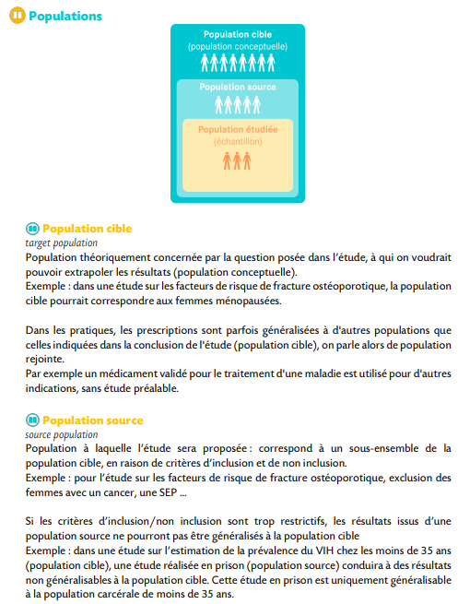

Slide 62
Biais de mesure

Slide 63
Principaux biais à rechercher selon type d’étude
 | COHORTE | CAS TEMOINS
MESURE / CLASSEMENT | Biais de suivi fréquence du suivi différente selon l’exposition ou non | Biais de mémorisation/mémoire évaluation de l’exposition faisant appel à la mémoire
 | Biais lié à l’enquêteur : recherche différemment exposition ou maladie chez les sujets selon leur groupe
Où ? | -> rechercher dans la partie méthodes | -> rechercher dans la partie méthodes
Comment le réduire | -> diminution si standardisation du suivi | -> diminution si standardisation de l’interrogatoire, évaluateur en aveugle du statut (cas/témoin)
1 - s’assurer que la mesure est fiable
2 - s’assurer que la mesure est standardisée : identique dans les groupes
Mesure en insu ? Même fréquence de suivi ?
CJ objectif versus subjectif (insu++ si subjectif)

Slide 64
Evaluer le risque de biais de mesure
Définition précise du critère de jugement et des expositions + des FC
Méthodes de mesure
Par qui?
Quand?
Comment? (dans quelles conditions)
Avec quel outil? (questionnaire, balance, tensiomètre…)
Qualité outil de mesure (reproductibilité, exactitude, validité)
Prémunition contre biais de mesure :
1 - s’assurer que la mesure est fiable
2 - s’assurer que la mesure est standardisée : identique dans les groupes
Mesure en insu ? Même fréquence de suivi ?
CJ objectif versus subjectif (insu++ si subjectif)
Identique dans les 2 groupes ?
Notes:
Exemple :
Quel est le CJ :
Le développement cognitif des enfants est le critère de jugement principal
Mesuré comment ?
Avec quoi :
Mesuré au moyen de l'échelle anglaise de capacité : British Ability Scale (BAS) deuxième édition
batterie de tests évaluant les capacités cognitives et éducatives
comportant trois sous échelles mesurant : le vocabulaire des noms, la similarité d'images, la construction de formes.
Ces sous échelle évaluent les capacités verbales, le raisonnement sur des images, et les capacités de perception spatiale.
C'est un outil robuste
cet outil permet d'obtenir un score moyen pour chaque sous échelle
Par qui :
ces sous échelles ont été mesurées par des enquêteurs entraînés
Comment :
directement auprès des enfants (si capable de lire, pas de troubles de comportement important, niveau anglais ou gallois suffisant)
au moyen d'un entretien assisté par ordinateur,
Quand :
A l’âge de 5 ans (visite 3)
Prémunition contre biais de mesure :
Mesure en insu de l’expositio

Slide 65
Risque de biais de mesure
Questions reçues
Dans une étude, comment savoir si le recueil des données est standardisé ?
Réponse : Standardisation = mêmes méthodes, outils et modalités de recueil chez tous les participants
Caractéristiques de la mesure et du recueil
Définition reconnue (référence)
Standardisée : même outil pour tous
Outil de mesure validé, fiable, exact et reproductible
Notes:
Recueil standardisé = on utilise les même méthodes, les mêmes outils et les mêmes conditions de recueil
Validité = mesure bien le concept étudié (exemple qualité de vie)
Fiabilité = reliability : mesure fiable = résultats ne varient pas du fait de l’instrument
Reproductibilité = mêmes résultats chez un même patient ou par des opérateurs différents
Lorsqu’il s’agit de mesurer un évènement de santé (par exemple infarctus ) le fait de s’appuyer sur une définition validée de l’infarctus est plutôt du domaine de la validité que de la simple standardisation, c’est un niveau de plus. Idem si on mesurer une dimension de santé comme l’asthénie ou la qualité de vie, on parle aussi d’utilisation d’outils « validés » et par définition le recueil sera standardisé (qui peut le plus peut le moins!)

Slide 66
Biais de mesure (ou classement)
Non différentiel
Différentiel -> biais ++++
Affecte les 2 groupes ≈ au hasard
Ex : imprécision de la mesure de la maladie (cohorte) ou du FdR (cas-témoin) dans les 2 groupes
Conséquences : sous-estimation de la relation (effet de dilution) : fait tendre vers 1 l’OR ou le RR
Moins gênant car
Sens du biais connu
Manque de précision de l’estimation peut être compensée par augmentation de l’effectif
Affecte 1 seul des 2 gpes ou davantage l’un des 2 groupes
Ex :
Recherche d’exposition différente dans les 2 groupes (biais d’investigation ou lié à l’enquêteur dans une étude cas-témoins)
Les témoins oublient plus facilement leurs FdR que les cas (biais de mémoire)
Surveillance spéciale chez les patients exposés pour les cohortes
Conséquences
Sur-estimation ou parfois sous-estimation de la relation
Notes:
FdR = facteur de risque
Biais différentiel peut survenir sur la détermination du caractère malade / non malade (enquête cohorte) ou la détermination du caractère exposés / non exposés (enquête cas-témoins)
Exemples de biais non différentiel = tensiomètre mal étalonné, oubli de poser la question sur la conso de tabac lors de l’embauche, mauvais codage des diag dans la base de donnée
Exemples de biais différentiel = les fumeurs sont mieux suivis et on détecte davantage chez eux l’emphysème

Slide 67
Biais de mesure non différentiel
Biais non différentiel dans une étude de cohorte = mauvaise classification malades affectant autant les exp et les non exp
Vraie valeur
Biais non différentiel dans une étude cas-témoins = mauvaise classification exposition affectant autant les cas et les témoins
Exemples biais non différentiel : tensiomètre mal étalonné, oubli de poser la question sur la conso de tabac lors de l’embauche, mauvais codage des diag dans la base de donnée
Notes:
Cette diapositive illustre que le biais non-différentiel fait mathématiquement tendre l’OR vers 1
Pour mémoire OR = ad/bc= (60*70)/(40*30) pour la valeur initiale en bleu
Pour le biais différentiel comme la variation peut aller dans un ou dans l’autre sens pour l’un des 2 groupe, l’OR peut soit augmenter soit diminuer.

Slide 68
Réduire le biais de mesure
Crainte = biais de mesure différentiel
Biais de mémoire ++
Biais de subjectivité de l’enquêteur (connait le statut cas ou témoin)
Comment le prévenir ?
Mesure standardisée, objective, validée, reproductible, étalonnage
Mesure en insu du statut cas / témoins, ou exposé/non exposé pour les cohortes
Comité de validation ou de révision externe/indépendant en insu
Croisement / comparaison à une source de données externe si possible ou biomarqueurs
Pour les questions sensibles (alcool, drogus, sexualité etc) : autoquestionnaires (biais de désirabilité sociale)
Notes:
When listening to a presentation or reading an article in which data is presented to support a conclusion, one must always consider alternative explanations that may threaten the validity of the conclusions. Specifically, one needs to consider whether random error, bias or confounding could have undermined the conclusions to a significant extent. Virtually all studies have potential flaws, but carefully done studies are designed and conducted in a way that minimizes these problems so that they don't have any important effect on the conclusions. However, in other studies that are conducted in difficult circumstances (e.g., a prospective cohort study in a homeless population in which one would expect difficulty maintaining follow-up) or in poorly designed studies, biases may have a major impact and produce large overestimates or underestimates of the true association. In view of this, it is always important to ask oneself:
Given the conditions of the study, could bias have occurred?
Is it likely that bias actually was present?
If there were bias, would it bias the results toward the null or away from the null?
Is the magnitude of distortion likely to be small and inconsequential or large?
Direction of Bias
You know that non-differential misclassification will always bias towards the null.
The effects (i.e., either overestimation or underestimation) of differential misclassification and selection bias will depend on the details, but you can figure this out by just making a simple model of the true relationship and examining the effects of changing the numbers as if there were either selction bias or differential misclassification.

Slide 69
Effets de confusion

Slide 70
Principaux biais à rechercher selon type d’étude
 | COHORTE | CAS TEMOINS
CONFUSION | Effet de confusion caractéristiques différentes des exposés et non exposés
Où ? | -> Faire appel à ses connaissances pour anticiper des facteurs de confusion, tableau croisant exposition à d’autres facteurs -> Méthodes / analyses statistiques -> Résultats
Comment le réduire | Analyse multivariées – ajustement Appariement

Slide 71
Prise en compte des facteurs de confusion
Dans les études épidémiologiques
Lors de la planification
Stratification ou appariement
Score de propension
Restriction
Lors de l’analyse
Stratification ou analyses en sous-groupes
RR ajusté pour les FC obtenues par modèles de régression multivariées permettent des ajustements sur plusieurs variables

Slide 72
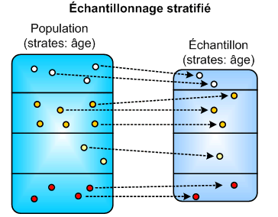
Stratification
Pour constituer l’échantillon :
-> Echantillonnage stratifié :
Exemple sur l'âge
-> Randomisation stratifiée :
Exemple sur le centre : une liste de rando par centre
Dans les analyses :
calcul du résultat dans chaque strate (sous-groupe)
par exemple selon le sexe = résultat chez les hommes et chez les femmes

Slide 73
2 notions à ne pas confondre
Appariement : À priori
Ajustement : À posteriori
/
Objectif : rendre comparables les 2 groupes sur des FdR connus au début (pour qu’ils n’interfèrent plus dans la relation entre exposition et maladie)
Lors de la sélection de la population, on associe des cas/sujet exposé à un témoin/non exposé ayant les mêmes caractéristiques sur les facteurs d’appariement
Avantages
Limite les facteurs de confusion dans un étude cas-témoin
Limite le biais de sélection (comparabilité des groupes pour ces critères)
Inconvénients
Sur-appariement rend les groupes trop comparables → on limite à 5 facteurs d’appariement/infaisable si trop de facteurs
Ne permet pas d’étudier les facteurs sur lesquels on a apparié
Objectif : étudier la relation entre l’exposition en éliminant à posteriori l’influence des facteurs de confusion
Lors de l’analyse
= Analyse multivariée
Avantages
Limite les biais de confusion : permet de conclure sur l’effet propre d’un facteur, indépendamment des autres facteurs
Permettent de limiter les facteurs de confusion
Inutile dans un essai randomisé (car la randomisation équilibre les facteurs de confusion)
Appariement sur une variable ne permet plus de calculer l’OR associé à cette variable
Notes:
Quand on apparie on ne peut plus calculer l’OR associé à la variable d’appariement

Slide 74
Score de propension
Etude sur base de données ++
But : Estimer l’effet d’un traitement, dans le cadre d’une étude comparative non randomisée en tenant compte des caractéristiques initiales non équilibrées (le plus souvent liées à l’indication des traitements à comparer)
Compense l’absence de randomisation
pondération des groupes en fonction de la probabilité du patient à recevoir le traitement sachant ses caractéristiques à l'entrée dans l'étude
1/ calcul du score de propension (régression logistique souvent)
2/ utilisation du score : appariement, ajustement, analyse multivariée

Slide 75
Biais causalité inverse
Recherche risque de causalité inverse
= Comment se traduirait ce biais dans une étude de type cas témoins recherchant l’association entre traitement par BZD et survenue de la maladie d’Alzheimer ?
Notes:
AS 1 : diagnostics/prescriptions survenus dans les 6 mois précédant le diagnostic de cancer ont été exclus -> diminue le nombre de patients exposés
AS 2 : première date de diagnostic/prescription utilisée pour définir le statut d’exposition -> modifie la répartition des patients entre les groupes non-exposure/recent exposure/former exposure

Slide 76
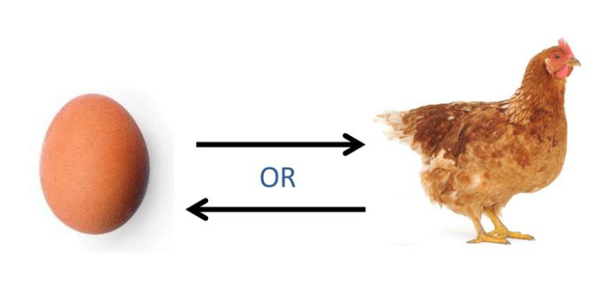
Biais causalité inverse
Recherche risque de causalité inverse
= Comment se traduirait ce biais dans une étude de type cas témoins recherchant l’association entre traitement par BZD et survenue de la maladie d’Alzheimer ?
OU
Exposition à un facteur
Evènement de santé (outcome)
Notes:
AS 1 : diagnostics/prescriptions survenus dans les 6 mois précédant le diagnostic de cancer ont été exclus -> diminue le nombre de patients exposés
AS 2 : première date de diagnostic/prescription utilisée pour définir le statut d’exposition -> modifie la répartition des patients entre les groupes non-exposure/recent exposure/former exposure

Slide 77
Biais causalité inverse
Recherche risque de causalité inverse
= Comment se traduirait ce biais dans une étude de type cas témoins recherchant l’association entre traitement par BZD et survenue de la maladie d’Alzheimer ?
Les BZD sont prescrites pour les signes précurseurs d’Alzheimer
Dans les enquêtes épidémiologiques de type cas-témoin ou historiques ou transversales
A craindre lorsqu’il est difficile d’établir que l’exposition au facteur étudié a bien précédé la survenue de la pathologie = biais protopathique
K/T en pharmacovigilance : le facteur suspecté (médicament) peut avoir été prescrit du fait des symptômes correspondant au début de l’affection étudiée : « l’exposition » n’est en fait qu’un marqueur précoce (ou la conséquence) du début de la maladie et non pas la cause.
L’exposition survient à cause des premiers symptômes ou en est le marqueur précoce -> il faut avoir un recul suffisamment important pour s’assurer qu’il n’y avait pas de sp avant le traitement
Notes:
AS 1 : diagnostics/prescriptions survenus dans les 6 mois précédant le diagnostic de cancer ont été exclus -> diminue le nombre de patients exposés
AS 2 : première date de diagnostic/prescription utilisée pour définir le statut d’exposition -> modifie la répartition des patients entre les groupes non-exposure/recent exposure/former exposure
Brulure estomac => IPP => cancer de l’estomac on peut penser que IPP donne cancer estomac mais en fait cancer estomac donne brulure donc IPP

Slide 78
Biais d’indication
Quelle est la situation typique du biais d’indication ?

Slide 79
Biais d’indication
Biais de confusion dû au fait qu’un nouveau traitement est administré spécifiquement à un patient selon des facteurs propres au jugement du médecin incluant des facteurs pronostiques forts
Recouvre toutes les raisons qui ont poussé le médecin a prescrire le médicament T à ce patient
Liés au pronostic attendu du patient (age, sévérité, risque d’effets indésirables) et aux caractéristiques des traitants comparés (efficacité, effets indésirables)

Slide 80
Conséquence du biais d’indication
Si pour une pathologie chronique, un médicament T, plus récent ou plus efficace, a plus tendance à être donné à des patients plus sévères, de moins bon pronostic => son bénéfice sera en partie occulté (parfois totalement) par le moins bon pronostic des patients qui le reçoivent => sous estimation de l’efficacité dans ce cas

Slide 81
Synthèse : Mécanismes du biais d’indication
Ce biais est partiellement corrigible
Sévérité de la maladie, facteurs pronostiques
Risques d’effets secondaires
Mesurable ou partiellement
Facteurs propres au patient, souvent peu ou non connus
Autres raisons de prescription

Slide 82
Mesure de l’association et analyses

Slide 83
Test de tendance
A quelle question permet de répondre le test de tendance ?
Confusion
Interaction
Relation dose-effet

Slide 84
Test de tendance
A quelle question permet de répondre le test de tendance ?
Relation dose-effet

Slide 85
Test de tendance
Pour quelles variables peut on faire un test de tendance ?
Association entre 2 variables continues
Association entre 2 variables binaires
Association entre 1 variable binaire et une variable ordinale

Slide 86
Test de tendance
Pour quelles variables peut on faire un test de tendance ?
Association entre 1 variable binaire et une variable ordinale

Slide 87
Test de tendance
Age | Décès | P-value
18-35 | 8%
36-50 | 15% | 0,128
51-65 | 30% | 0,080
>65 | 50% | 0,001
Age | Décès | P-value
18-35 | 8% | 0,009
36-50 | 15%
51-65 | 30%
>65 | 50%
Age | Décès | P-Trend
18-35 | 1 | 0,002
36-50 | OR 1,4 [0,9-1,8]
51-65 | OR 2,1 [1,1-2,8]
>65 | OR 3 [2,1-4,7]

Slide 88
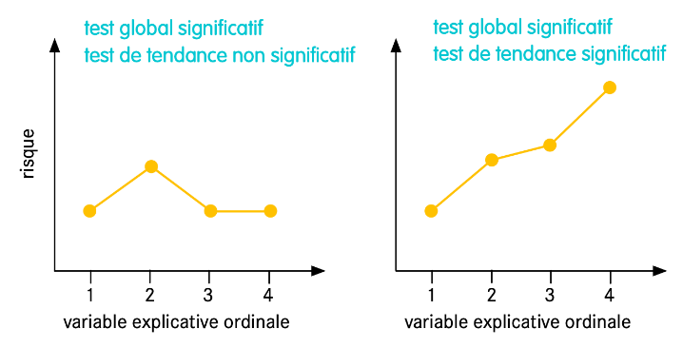
Test de tendance
Notes:
certains tests permettent de tester des tendances pour une variable explicative continue ou ordinale (trend test, p-trend). Le test détecte par exemple si le risque de décès varie avec la classe d'âge de façon linéaire, que l'évolution soit positive ou négative. A nouveau les tests de tendances se résument par une seule p-value (présence ou absence de tendance). Un test global peut être significatif alors que le test de tendance ne l'est pas, comme dans l'exemple ci-dessous.

Slide 89
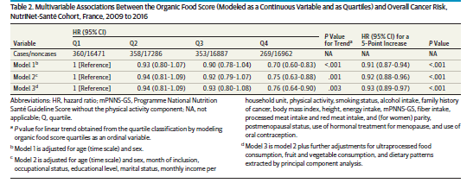
La relation dose effet

Slide 90
Mesure de l’association entre FDR et CJ
Significativité statistique ≠ pertinence clinique (nature du critère + taille d’effet)
Notion de différence de risque relatif / risque absolu
Exemple : RR=0.5
Réduction de mortalité de 25% à 12.5%, p<0.05
réduction statistiquement significative pertinente cliniquement
Réduction de mortalité de 0.5% à 0.25%, p<0.05
réduction statistiquement significative peu pertinente cliniquement

Slide 91
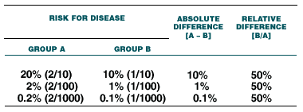
Différence absolue / relative
RELATIVE RISK
A/B
2
2
2
-> même risque relatif mais différence absolue très différente
Notes:
Consider the risk for diabetes over a 5-year period. If the risk for blindness is 2 in 100 (2%) in a group of patients treated conventionally and 1 in 100 (1%) in patients treated intensively, the absolute difference is derived by simply subtracting the two risks:
Expressed as an absolute difference, intensive therapy reduces the 5-year risk for blindness by 1%.
The relative difference is the ratio of the two risks. (NB: Relative risk, relative rate, rate ratios, and odds ratios are all examples of relative differences.) Given the data above, the relative difference is:
Expressed as a relative difference, intensive therapy reduces the risk for blindness by half.
Both expressions have their place. Without any qualification, both statements ("reduced the risk by 1%" and "reduced the risk by 50%") could be construed as representing either an absolute or relative difference. But most important, note the difference in "feel." A statement of "reduced the risk by 1%" does feel like a smaller effect than "reduced the risk by 50%."
The most frequent problem readers will face is the reporting of an isolated relative difference. Research abstracts, medical review articles, and general circulation newspapers and magazines are filled with statements like "60% decrease in costs," "twice as many days in the hospital," or "20% decrease in mortality." These statements provide no information about the starting point. For example, the statement, "The risk for disease X was cut in half" gives no information about where r blindness in a patient with you started. As shown in the Table below, there is a wide range of risks that can be cut in half.

Slide 92
Interprétation des résultats
Si résultats non significatifs : puissance suffisante?
! A noter : Calcul de taille d’échantillon et puissance valables aussi pour les études épidémiologiques !
Αlpha
Beta β /puissance
différence attendue groupe exp vs non-exp/RR attendu etc
Si cohortes avec énorme effectif (cohortes historiques BDD ++) significativité statistique quasi systématique => pertinence clinique et force association (=valeur RR/OR/HR) ?
Si RR brut très ≠ RR ajusté : les facteurs d’ajustement étaient bien des facteurs de confusion
Résultats à utiliser = toujours résultats ajustés

Slide 93
Facteur d’interaction = modificateur d’effet
RR entre FDR et CJ différent en fonction d’un autre facteur I
Valeur du RR très différente entre les 2 niveaux de I
Changement de sens de l’association selon le niveau de I
ex : RR conso tabac et cancer œsophage
OR = 1.5 [ 1.3 – 1.8] si faible consommation d’alcool
OR = 10 [ 8.5 – 11.5] si forte consommation d’alcool
=> interaction entre tabac et alcool vis-à-vis du risque de cancer de l’œsophage
Pas d’ajustement (résultat RR n’aurait pas de sens)
Analyse stratifiée selon le niveau de I
=> Dans les articles on présente la recherche d’interaction dans les analyses statistiques au moment des modèles

Slide 94
Conclusions
Validité interne
Niveau de preuve-qualité méthodo étude)
Pertinence des résultats
Association cliniquement importante (=forte association entre FDR et CJ = RR/OR/HR/DR élevé)
Gravité/importance/fréquence de la maladie / CJ
Fréquence de l’exposition au FDR étudié
Si pertinent : facteurs en faveur de causalité (Hill)
Cohérence externe
Validité externe + représentativité de la pop
Généralisabilité

Slide 95
Critères de Hill
Causalité non démontrée par étude observationnelle
critères de Hill : présomption de causalité
Critères internes
Force de l’association = Risque relatif élevé
Relation “dose-effet” entre exposition et maladie +++
Spécificité (ex amiante <–> mésothéliome)
Chronologie (FDR précède survenue de la maladie)
Critères externes à l’étude (bibliographie)
Concordance entre les résultats des études
Plausibilité biologique (mécanismes d’actions connus)
Concordance expérimentations in vitro ou chez l’animal
 incidence de maladie si exposition supprimée ou réduite
Notes:
la preuve de la nature causale entre FDR et maladie non démontrée par étude observationnelle
Différents arguments sont pris en compte : critères décrits par Hill

Slide 96
Critères de Hill causalité
Questions reçues
Comment évalue-t-on la stabilité (critère de Hill) ?
Réponse :
On parle plutôt de cohérence externe
Résultats retrouvés dans d’autres études : différents temps et différents milieux

Slide 97
Niveaux de preuve
Questions reçues
La classification des NDP de la HAS n’est pas à jour des méthodologies plus récentes notamment sur BDD médico-admi qui ont entrainé une croissance des méthodes cohorte historique et cas-témoins nichées dans ces cohortes.
Le niveau de preuve est conditionné par le risque de biais présenté par l’étude. Pour les études sur base de données médico admi cela va dépendre de la population couverte (sélection), de la qualité des données (mesure), de l’exhaustivité des données (suivi) et de la présence de facteurs de confusion non présents dans la base.
On peut dire que ces études se situent entre les cohortes prospectives et les cas témoins mais leur positionnement exact varie selon la nature de la base de données utilisée et la méthodologie mise en œuvre pour répondre à la question posée.
Cohorte historique sur base de données bien conduite avec peu de risque de biais peut avoir le même NDP cohorte prospective

Slide 98
TESTS DIAG
RECAP sur les tests diag
DFASM3 – Dernier Tour LCA
Avril 2021

Slide 99
Evaluation de la performance d’un test diagnostique
VALIDATION SCIENTIFIQUE D’UN NOUVEAU TEST DIAGNOSTIQUE
Fiabilité de la mesure
Validité d’un test
Capacité du test à mesurer effectivement ce qu’il est censé mesurer
Identification des malades vs. sujets sains
Malade (Test +) , Sujet sain (Test –)
Test +(Malade) , Test –(Sujet sain)
Sensibilité, Spécificité, Valeur Prédictive Positive et Valeur Prédictive Négative du test
Pouvoir discriminant d’un examen : Rapport de Vraisemblance d’un test
Notion de seuil : Courbe ROC
Notes:
Un examen diagnostique vise a classer les patients en ≪ malades ≫ ou ≪ non malades ≫ par rapport a une maladie donnee.
Pour evaluer sa performance on mesure sa sensibilite, sa specificite et ses valeurs predictives par rapport a un examen diagnostique de reference cense etre parfait : le ≪ gold standard ≫ (ou ≪ etalon or ≫).
Performance d’un test diagnostique = capacité du test à classer correctement les personnes en malades et non-malades (examen POSITIF/examen NEGATIF), on ne parle en général pas de l’efficacité d’un test diagnostique.

Slide 100
Evaluation de la performance d’un test diagnostique
Évaluation des propriétés diagnostiques d’un test : SCHÉMA GÉNÉRAL
Méthodologie
Echantillon de n sujets est recruté et soumis à la fois
Test diagnostique évalué
Test de référence (gold standard)
Classification des résultats en aveugle : Tableau de contingence
test de réponse binaire : Test positif versus négatif / patients ≪ malades ≫ VS ≪ non malades ≫
Le gold standard :
Examen de référence permettant de distinguer les malades des non malades (diagnostic de certitude)
Pas toujours disponible / légitime
Parfois constitué d’un ensemble de critères, d’un faisceau d’arguments cliniques/paracliniques
Notes:
Pour estimer les caractéristiques d’un test diagnostique, on réalise une étude d’évaluation des caractéristiques informationnelles du test diagnostique.
Un échantillon de n sujets est recruté et soumis à la fois à l’examen de référence (gold standard) et au test diagnostique
Les caractéristiques informationnelles du test sont estimées par comparaison de la réponse du test au résultat de l’examen de référence dans l’échantillon de n sujets.
Pour un test de réponse binaire (positif versus négatif), les sujets sont agencés dans un tableau de contingence
Un examen diagnostique vise a classer les patients en ≪ malades ≫ ou ≪ non malades ≫ par rapport a une maladie donnee.
Pour evaluer sa performance on mesure sa sensibilite, sa specificite et ses valeurs predictives par rapport a un examen diagnostique de reference cense etre parfait : le ≪ gold standard ≫ (ou ≪ etalon or ≫).
Performance d’un test diagnostique = capacité du test à classer correctement les personnes en malades et non-malades (examen POSITIF/examen NEGATIF), on ne parle en général pas de l’efficacité d’un test diagnostique.

Slide 101
Evaluation de la performance d’un test diagnostique
indice | Probabilité | calcul | valeurs | varie en fct de prévalence
Sensibilité | P(T+/M+) | VP / (VP + FN) | 0 → 1 | Non
Spécificité | P(T-/M-) | VN / (VN + FP) | 0 → 1
Rapport de vraisemblance + | P(T+/M+) / P(T+/M-) | Se / (1 - Sp) | 1 → +∞
Rapport de vraisemblance - | P(T-/M+) / P(T-/M-) | (1 – Se) / Sp | 0 → 1
VPP | P(M+/T+) | VP / (VP + FP) | 0→ 1 | Oui
VPN | P(M-/T-) | VN / (VN + FN) | 0→ 1
SNOUT : High sensitivity + negative result = Strong indication! -> exclue le diag (peu de FN)
SPIN : High specificity + positive result = Strong indication! -> affirme le diag (peu de FP)

Slide 102
Evaluation de la performance d’un test diagnostique
Courbe ROC
Sp = p(T-/NM)
1-Sp = p(T+/NM)
Aire sous la courbe la plus élevée possible
> 0,5, intervalle de confiance ne croise pas 0,5
Notes:
Issu du cours de J.Labarère (Grenoble)

Slide 103
Evaluation de la performance d’un test diagnostique
Rapport de vraisemblance d’un test
Rapport de vraisemblance positif (RV+ ou L):
Pour éviter les FP, on privilégie les tests avec un rapport de vraisemblance positif le plus élevé possible (VPP↑)
Ici : RV+ = 0,68/(1-0,62) = 1,79 → faible
Rapport de vraisemblance négatif (RV- ou λ) :
Pour éviter les FN, on privilégie les tests avec un rapport de vraisemblance négatif le plus faible possible (proche de 0) (VPN↑)
Ici : RV- = (1-0,68)/0,62 = 0,52 → faible
RV+ | RV- | Apport diagnostique (discrimination)
>10 | < 0.1 | Très fort
5 - 10 | 0.1 - 0.2 | fort
2 - 5 | 0.2 - 0.5 | modérée
1 - 2 | 0.5 - 1 | faible
1 | 1 | nul
1 = même proportion de positifs chez les malades et les non malades, même proportion de négatifs chez les malades et les non malades, pas d’intérêt diagnostic
Notes:
L : rapport de la vraisemblance d’un test positif chez un malade sur la vraisemblance d’un test positif chez un non-malade
Ex : L = 3 → Le test est 3 fois plus souvent positif chez les malades que chez les non-malades
On privilégie les tests avec un RV+ élevé lorsque l'on veut une VPP élevée pour éviter les faux positifs. λ: rapport de la vraisemblance d’un test négatif chez un malade sur la vraisemblance d’un test négatif chez un non-malade → Le rapport de vraisemblance négatif (λ) est égal au taux de tests négatifs chez les malades (soit [1 – Se]) sur le taux de tests négatifs chez les sujets sains (soit la Sp). Il quantifie le gain diagnostique d’un test négatif, un individu malade ayant λ fois plus de chance d’avoir un test négatif qu’un individu sain.
Ex : λ= ½ → Le test est 2 fois plus souvent négatif chez les non malades que chez les malades
On privilégie les tests avec un RV- proche de 0 lorsque l'on veut une VPN élevée pour éviter les faux négatifs.

Slide 104
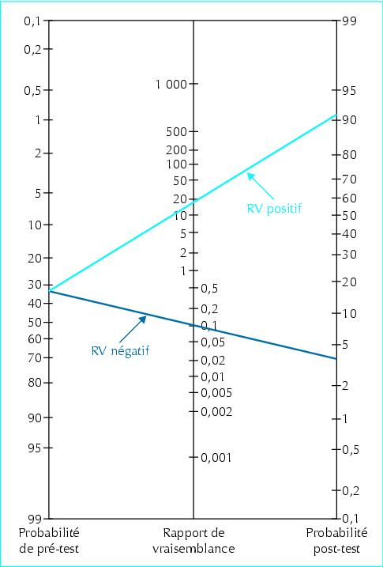
Evaluation de la performance d’un test diagnostique
Nomogramme de Fagan
VPP
Probabilité pré-test de la maladie (Prévalence) :
Probabilité que le sujet ait la maladie avant de connaître le résultat du test diagnostique
Probabilité post-test de la maladie (Valeur prédictive) :
Probabilité révisée que le sujet ait la maladie connaissant le résultat (positif ou négatif) du test diagnostique
1-VPN
VPP : valeur prédictive positive
Probabilité d’être malade sachant le test positif
VPN : valeur prédictive négative
Probabilité d’être non-malade sachant le test négatif
→ 1-VPN : Probabilité d’être malade sachant le test négatif

Slide 105
Evaluation de la performance d’un test diagnostique
LES BIAIS à rechercher dans une étude évaluant la performance d’un test :
Biais de sélection :
Biais de spectre : spectre des patients insuffisant
profil clinique des sujets d’étude différent de celui de la population cible (tous les stades de la M ne sont pas représentés)
Le plus souvent : stades précoces (ex : asymptomatique) sous-représentés → Sensibilité surestimée
Mauvaise estimation de la performance
Extrapolation limitée
Notes:
Biais de spectre : On parle de spectre des patients insuffisant.
Il s'agit de la situation où tous les stades de la maladie ne sont pas représentés. Le plus souvent ce sont les stades précoces qui sont sous représentés.
Cela conduit en général à sur estimer la sensibilité.

Slide 106
Evaluation de la performance d’un test diagnostique
Biais d’observation ou d’évaluation investigateur dépendant
selon l’examen réalisé, le type et le nombre d’observateurs
Variabilité inter-observateurs et intra-observateur
Lié à l’expérience de l’investigateur
Lié à la pratique de l’investigateur
Pour l’éviter/réduire :
standardiser le recueil
Interpréter les 2 tests indépendamment et en insu l’un de l’autre
Notes:
C’est un biais de classement

Slide 107
Evaluation de la performance d’un test diagnostique
Biais d’ordre séquentiel : les deux tests ne sont pas administrés suffisamment proches :
risque d’évolution de la maladie entre les 2 tests
Biais d’interprétation : interprétation non indépendante des deux tests
connaissance du résultat du test de référence (Absence d’aveugle)
Biais d’incorporation : le résultat du test à évaluer est pris en compte pour déterminer le statut réel des sujets
Biais de vérification/Work-up bias :
Gold standard imparfait ou utilisation non exhaustive
La méthode pour déterminer le statut réel des patients dépend du résultat du test
Ex d’un gold standard trop invasif ou trop coûteux : probabilité d’avoir le gold standard est plus élevée chez les sujets T+ que les T-
Ex Test de référence + invasif chez les T+
Notes:
On parle de biais d’incorporation lorsque le test évalué est une partie du test de référence. Le résultat du test à évaluer est donc pris en compte pour déterminer le statut réel des sujets ce qui entraine une surestimation des performances du nouveau test.
Ex : Dans le cas de l’évaluation de la performance de différents biomarqueurs pour la détection d’une bactériémie chez le nourrisson fébrile avec l’utilisation de l’hémoculture comme test de référence : si les cliniciens sont libres dans leurs investigations cliniques initiales aboutissant à la réalisation des prélèvements bactériologiques, la stratégie de référence peut donc déjà inclure en amont le dosage de différents biomarqueurs dans le sang (par exemple, la CRP, qui est réalisée en pratique). Ainsi si la CRP fait partie des biomarqueurs évalués (test évalué) alors qu’elle pouvait être incluse dans la stratégie de référence (possibilité de réaliser des hémocultures selon le taux de CRP observé), sa performance « propre » sera surestimée (biais d’incorporation) car la discrimination des « vrais malades» et des « vrais non malades », repose en partie sur ce biomarqueur.
NB : cet exemple, montre également un risque de biais de vérification, puisque les cliniciens étaient libres de réaliser les investigations qu’ils souhaitaient pour bien poser leur diagnostic avant de recourir aux hémocultures (test de référence pour le diagnostic final), l’hémoculture étant un test très invasif pour le nourrisson, les nourrissons avec un test évalué positif (si avec une CRP+) ont plus de chance d’avoir une hémoculture que les nourrissons négatifs (CRP-).
On distingue donc le biais d’incorporation (utilisation du test évalué dans la stratégie de référence pour discriminer les vrais malades des vrais non-malades) et le biais de vérification (utilisation du test évalué pour décider ou non de réaliser le test de référence invasif).
Il faut distinguer le workup bias et le biais de vérification :
Le workup bias correspond à la situation où la méthode pour déterminer le statut réel des patients dépend du résultat du test. En général on est beaucoup plus invasif chez les sujets ayant un test positif.
Le biais de vérification correspond à la situation où il existe un gold standard mais la probabilité qu'il soit utilisé dépend du résultat du test ou des caractéristiques des sujets. Il s'agit en général d'un gold standard soit invasif, soit coûteux.
Il y a un biais de vérification chaque fois que la probabilité d’avoir le gold standard pour déterminer le statut réel des sujets dépend du résultat du test à évaluer et que les performances du test sont estimées uniquement à partir des sujets dont le statut réel a été déterminé par le gold standard.

Slide 108
Evaluation de la performance d’un test diagnostique
A RETENIR :
Validité de l’étude :
Utilisation d’un étalon or ou « gold standard » fiable et validé ?
Test de référence pratiqué chez tous les patients inclus dans l’étude ?
Test de référence et test étudié interprétés indépendamment ?
Échantillons Malades et Non Malades représentatifs de la population à laquelle le test sera appliquée ?
Performances du test
Choix du cut-off point sous le contrôle des investigateurs ?
Sensibilité/Spécificité/Rapport vraisemblance + et –
intervalle de confiance ?
Applicabilité des résultats :
reproductibilité évaluée ?
L’utilisation du test améliore l’état de santé → étude stratégie diagnostique
Notes:
1) Dispose-t-on de faits documentes et valides sur la performance theorique d’un test diagnostique ?
Le test a-t-il ete évalué par rapport a un gold standard et a l’aveugle ?
Le test a-t-il ete évalué sur un échantillon de patients representatif de la population chez qui il est destine a être utilise en pratique ?
2) Ces faits montrent-ils que le test permet de distinguer avec exactitude les patients presentant ou non une maladie ?
Tests vraisemblablement utiles en pratique quand ils entrainent des modifications importantes entre probabilites pre et post-test
3) Comment appliquer ce test a un patient particulier ?
Disponibilite, cout, modalites de realisation conformes ?
Caracteristiques des patients de l’etude similaires a celles de ce patient particulier ?
Le resultat du test est-il susceptible de modifier la prise en charge envisagee ? +++

Slide 109
Merci de votre attention ! Bel été et bon courage !!!
Julie.haesebaert@chu-lyon.fr

